Slide 1
Словарный диктант
1 класс
Важенина С.Н.,
учитель начальных классов
МОУ «Чубаровская НШДС»

Slide 2
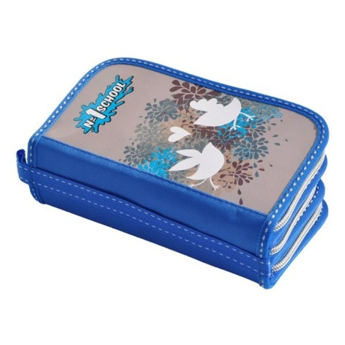
пенал

Slide 3
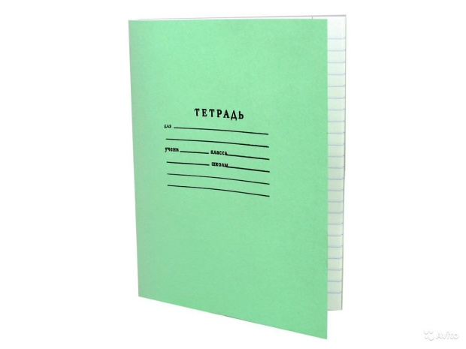
тетрадь

Slide 4
карандаш

Slide 5
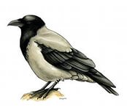
ворона

Slide 6
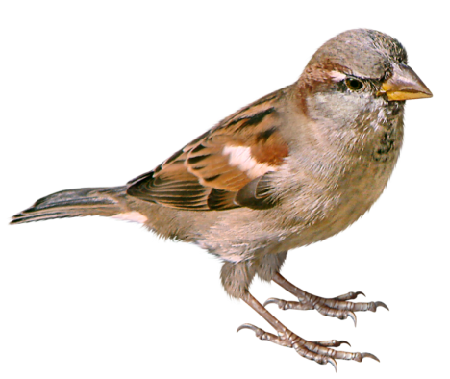
воробей

Slide 7
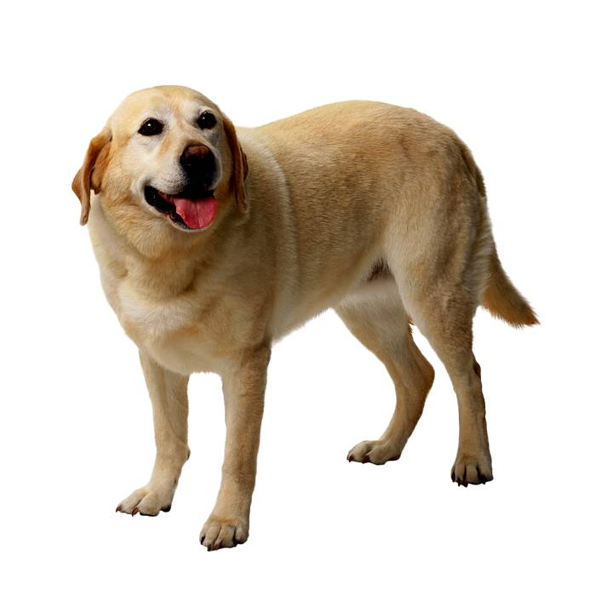
собака

Slide 8
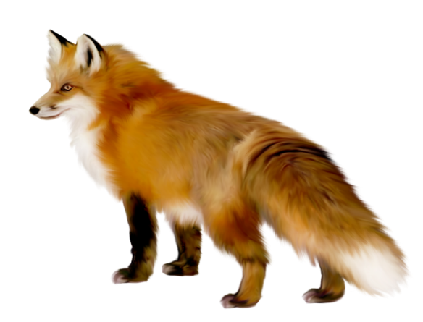
лисица

Slide 9
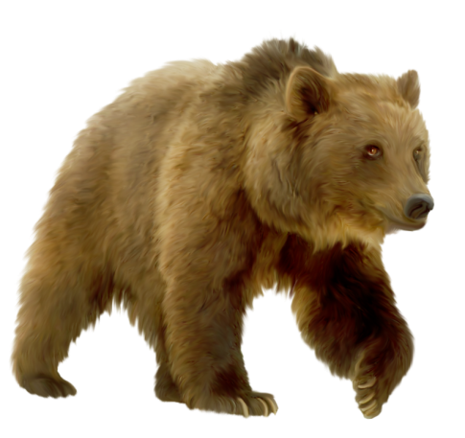
медведь

Slide 10
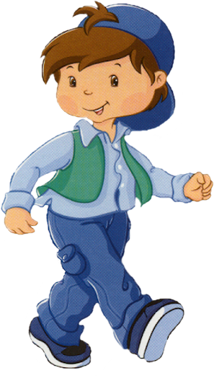
мальчик

Slide 11
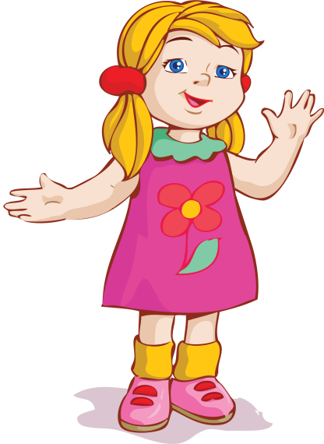
девочка

Slide 12
ученик

Slide 13
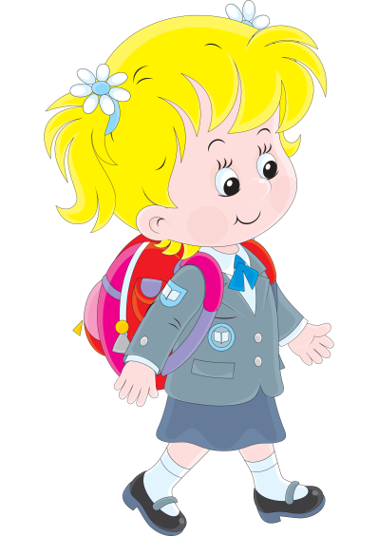
ученица

Slide 14
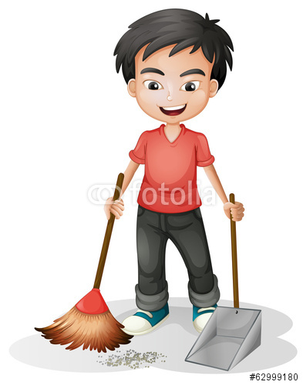
дежурный

Slide 15
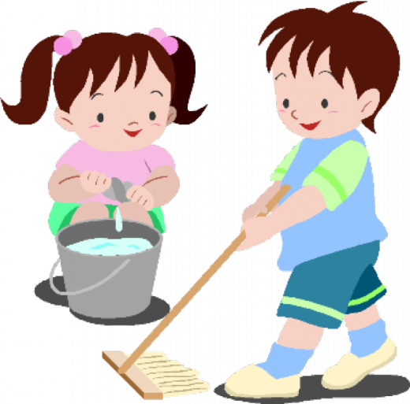
работа

Slide 16
хорошо

Slide 17
весело

Slide 18
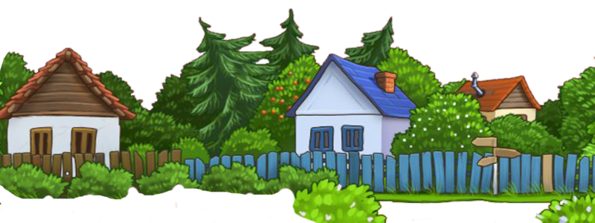
деревня

